Slide 1
Webpack 核心原理
《Webpack 专精》系列课程第二课

Slide 3
回顾上节课
AST 相关
parse: 把代码 code 变成 AST
traverse: 遍历 AST 进行修改
generate: 把 AST 变成代码 code2
代码技巧
使用哈希表来存储数据
通过检测 key 来避免重复

Slide 4
打包
英文 bundle*
*bundle 是打包，那么 bundler 就是打包器

Slide 5
本节课至少要看两遍才能懂
有很多细节需要你先看完所有代码再回头理解，才能看懂

Slide 6
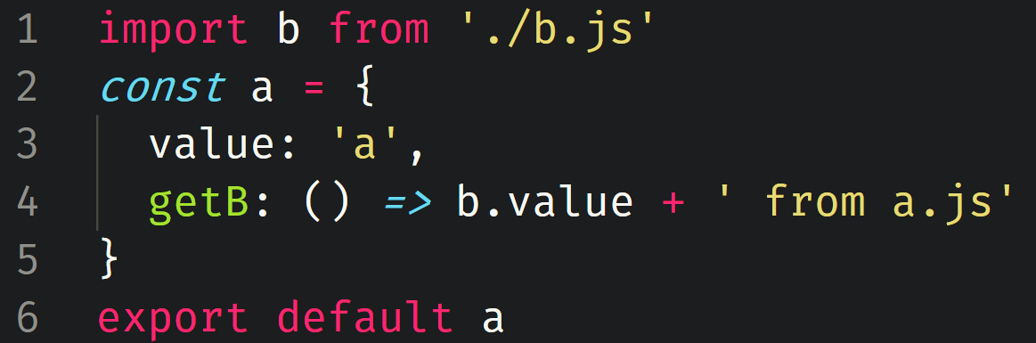
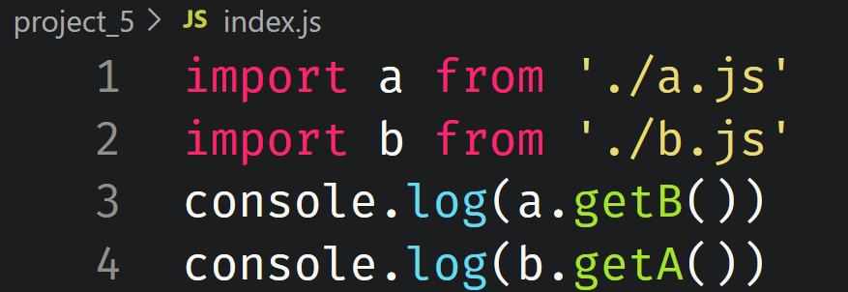
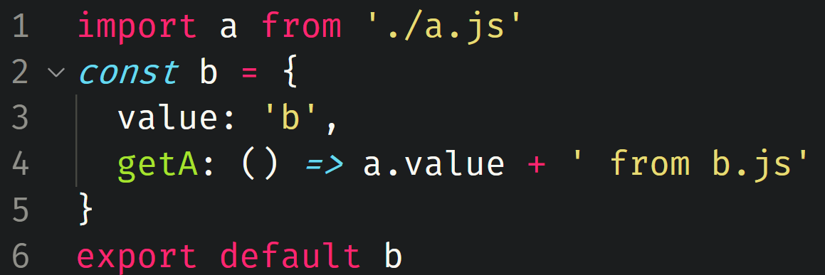
现有代码
index.js
很遗憾，这三个文件不能运行
因为浏览器不支持直接运行带有 import 和 export 关键字的代码
代码在课程简介里提供，见 project_1 目录

Slide 7
怎样才能运行 import / export
不同浏览器功能不同
现代浏览器可以通过 <script type=module> 来支持 import export
IE 8~15 不支持 import export，所以不可能运行
兼容策略
激进的兼容策略：把代码全放在 <script type=module> 里
缺点：不被 IE 8~15 支持；而且会导致文件请求过多。
平稳的兼容策略：把关键字转译为普通代码，并把所有文件打包成一个文件
缺点：需要写复杂的代码来完成这件事情，我们这节课要研究的就是这个

Slide 8
解决第一个问题 怎么把 import / export 转成函数
@babel/core 已经帮我们做了
转换代码见 bundler_1.ts

Slide 9
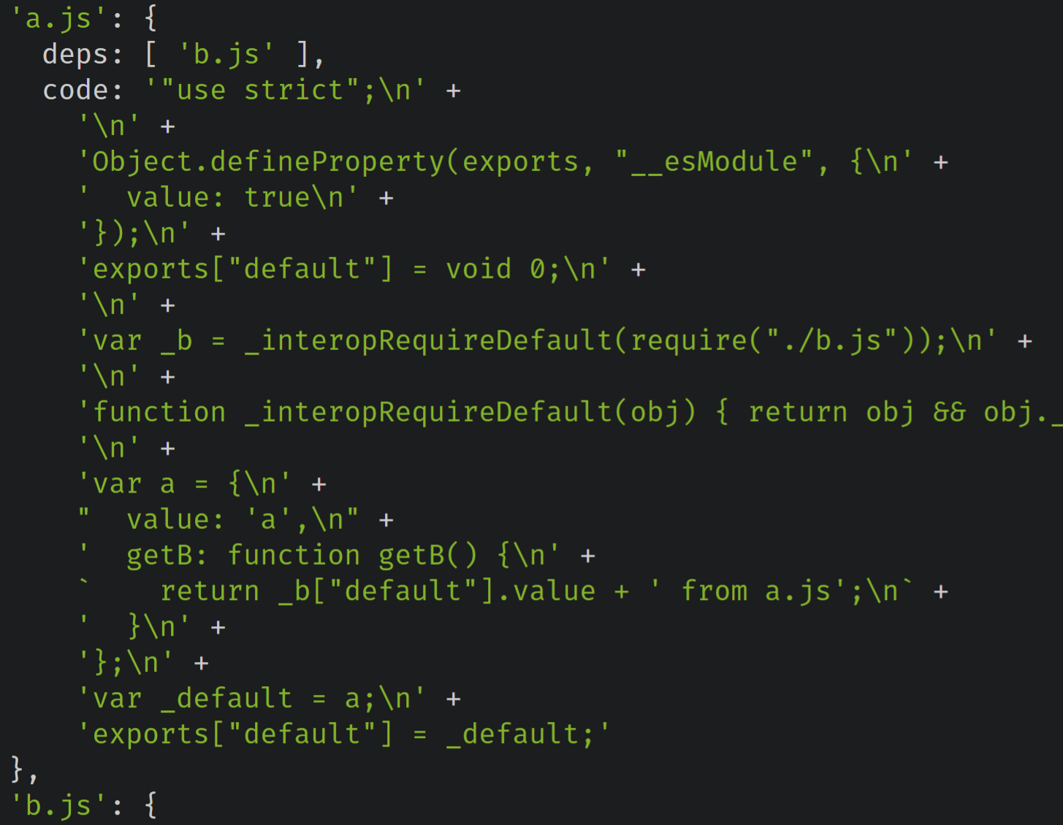
运行 bundler_1.ts
a.js 的变化
import 关键字不见了
变成了 require()
export 关键字不见了
变成了 exports['default']
伏笔
注意这里的 code 是字符串

Slide 10
a.js 变成 ES5 之后的代码详解
"use strict";
Object.defineProperty(exports, "__esModule", {value: true}); // 疑惑 1
exports["default"] = void 0; // 疑惑 2
var _b = _interopRequireDefault(require("./b.js")); // 细节 1
function _interopRequireDefault(obj) { // 细节 1
return obj && obj.__esModule ? obj : { "default": obj }; // 细节 1
}
var a = {
value: 'a',
getB: function getB() {
return _b["default"].value + ' from a.js'; // 细节 1
}
};
var _default = a; // 细节 2
exports["default"] = _default; // 细节 2

Slide 11
疑惑 1
Object.defineProperty(exports, "__esModule", {value: true});
这是在做啥？
解惑
给当前模块添加 __esModule: true 属性，方便跟 CommonJS 模块区分开
那为什么不直接用 exports.__esModule = true 非要装个逼？
我看了下源码，发现是可以通过选项来切换的
所以两种区别不大，上面写法功能更强，exports.__esModule 兼容性更好

Slide 12
疑惑 2
exports["default"] = void 0;
这是在做啥？
解惑
void 0 等价于 undefined，老 JSer 的常见过时技巧
这句话是为了强制清空 exports['default'] 的值
为什么要清空？我也不知道，我感觉没有必要，可能有些特殊情况我没想到吧

Slide 13
转译的细节 1
import b from './b.js' 变成了
var _b = _interopRequireDefault(require("./b.js"))
b.value 变成了
_b['default'].value
解释 _interopRequireDefault(module)
_ 下划线前缀是为了避免与其他变量重名
该函数的意图是给模块添加 'default'
为什么要加 default：CommonJS 模块没有默认导出，加上方便兼容
内部实现：return m && m.__esModule ? m : { "default": m }
其他 _interop 开头的函数大多都是为了兼容旧代码

Slide 14
转译的细节 2
export default a 变成了
var _default = a; exports["default"] = _default;
简化一下就是 exports["default"] = a
const x = 'x'; export {x} 会变成
var x = 'x'; exports.x = x
解释
这个 _default 中间变量有什么意义我也没看出来，也许后面有用
其他部分都挺好理解的

Slide 15
import 关键字会变成 require 函数 export 关键字会变成 exports 对象
本质：ESModule 语法变成了 CommonJS 规则
但目前我们不知道 require 函数怎么写，先不管，假设 require 已经写好了

Slide 16
平稳的兼容策略
把关键字转译为普通代码，并把所有文件打包成一个

Slide 17
打包成一个什么样的文件
肯定包含了所有模块，然后能执行所有模块

Slide 18
打包成一个什么样的文件？
var depRelation = [
{key: 'index.js', deps: ['a.js', 'b.js'], code: function... },
{key: 'a.js', deps: ['b.js'], code: function... },
{key: 'b.js', deps: ['a.js'], code: function... }
] // 为什么把 depRelation 从对象改为数组？
// 因为数组的第一项就是入口，而对象没有第一项的概念
execute(depRelation[0].key) // 执行入口文件
function execute(key){
var item = depRelation.find(i => i.key === key)
item.code(???) // 执行 item 的代码，因此 code 最好是个函数，方便执行
// 但是目前还不知道要传什么参数给 code
// 代码待完善
}

Slide 19
现在有三个问题还没解决
待解决
depRelation 是对象，需要变成一个数组
code 是字符串，需要变成一个函数
execute 函数待完善

Slide 20
把 depRelation 改为一个数组
代码在 bundler_2.ts
depRelation[key] = { deps: [], code: es5Code }
改为了
const item = { key, deps: [], code: es5Code }
depRelation.push(item)
想知道所有的改动？把 bundler_1.ts 与 bundler_2.ts 对比即可

Slide 21
把 code 由字符串改为函数
步骤
在 code 字符串外面包一个 function(require, module, exports){ ... } *
把 code 写到文件里，引号不会出现在文件中
举例
code = `
var b = require('./b.js')
exports.default = 'a'
`
code2 = ` function(require, module, exports){
${code}
}` // 注意此时 code2 还是字符串
// 然后把 `{code: ${code2}}` 写入最终文件里
// 最终文件里的 code 就是函数了
*注：require, module, exports 这三个参数是 CommonJS 2 规范规定的
学完本课之后，再回头看才能理解这三个参数的含义（其实没必要理解）

Slide 22
完善 execute 函数（主体思路）
const modules = {} // modules 用于缓存所有模块 function execute(key) {
if (modules[key]) { return modules[key] }
var item = depRelation.find(i => i.key === key)
var require = (path) => {
return execute(pathToKey(path))
}
modules[key] = { __esModule: true } // modules['a.js']
var module = { exports: modules[key] }
item.code(require, module, module.exports)
return modules.exports
}

Slide 23
最终文件主要内容
var depRelation = [
{key: 'index.js', deps: ['a.js', 'b.js'], code: function... },
{key: 'a.js', deps: ['b.js'], code: function... },
{key: 'b.js', deps: ['a.js'], code: function... }
]
var modules = {} // modules 用于缓存所有模块
execute(depRelation[0].key)
function execute(key){
var require = ...
var module = ...
item.code(require, module, module.exports)
...
}
// 详见 dist.js

Slide 24
但，怎么得到最终文件呢？
虽然我们已经知道了最终文件的主要内容
答案很简单：拼凑出字符串，然后写入文件
var dist = "";
dist += content;
writeFileSync('dist.js', dist)

Slide 25

自动创建最终文件
见 bundler_3.ts
核心代码： writeFileSync('dist_2.js', generateCode())
运行 bundler_3.ts
得到新文件 dist_2.js，与 dist.js 相差无几
运行 dist_2.js

Slide 26
尝试修改 project 里的文件
然后用 bundler_3.ts 重新打包成 dist_2.js，并运行 dist_2.js

Slide 27
bundler_3.ts 就是一个简易打包器
也就是 webpack 的核心内容，试着理解 bundler_3.ts 吧

Slide 28
目前还存在的问题
问题列表
生成的代码中有多个重复的 _interopXXX 函数
只能引入和运行 JS 文件
只能理解 import，无法理解 require
不支持插件
不支持配置入口文件和 dist 文件名
后面的课程慢慢解决
不一定全都要解决，内容太多，简化后再理解

Slide 29
这节课学会了 webpack 核心原理
下节课再见

